Slide 1
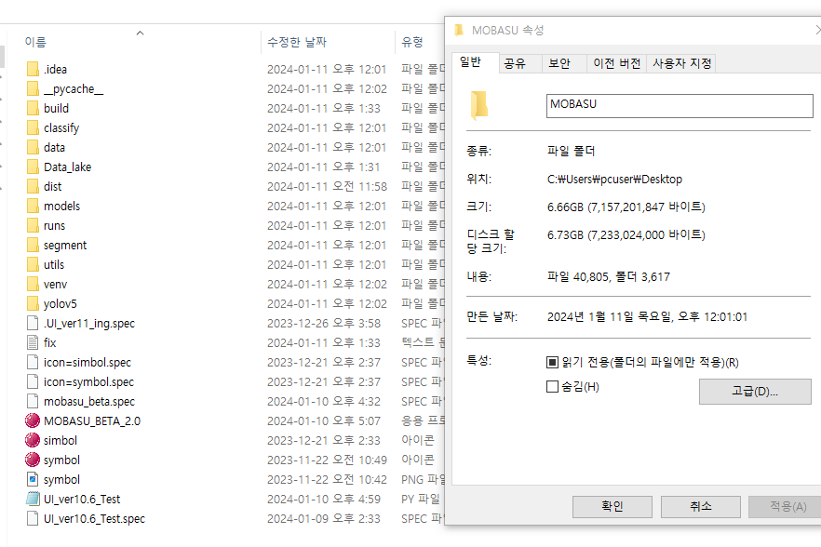
1. DX LV3 과제 진행현황
TV UHD1 PJT
김현구C, 원종권S
2023.1.11
 | 금주 | 차주
진행 현황 | 1. 불량 판정 System의 업체 배포용 가이드 배포(BM社 / Press社) -. 배포용 가이드 제작 및 배포 완료(12/22) -. 인도네시아 희성 및 협력업체(Press/사출) 소집 화상회의 진행 (1/5) 2. Data Set 개선 및 판정 정확도 증대작업 진행_원종권S -. 시작라인 파일럿 시연을 위한 Data Set 구성 진행중 : 시연 가능한 수준으로의 판정 정확도 증대를 목표로 함 -. 팀내 23Y 개발모델 전체에 대한 Data Set 구성 예정 3. 양불 판정 프로그램 내 UI 구축작업 진행 -. UI Beta 버전 구현 완료 및 Exe파일 구현 에러 수정 : 추후 편의성 증대 및 개선진행 예정 → 추가 진행 예정 사항 : Camera 배율 조절, 불량 발생 시 경보음 4. 웹캠 설치 조건 최적화 진행 -. 웹캠 설치 조건 정합화 및 개선작업 지속 진행 중 -. 인치별 최적 조건 정합화 예정 5. 인도네시아 Test용 Camera 구매 품의 완료(입고일정 확인 중) 6. 신규 DX Lv3 과제 진행 지원 -. IC 법인 이창현 팀장 요청으로 Back Cover 외관 스크래치 불량 검출 System 과제 수행 지원 -. 신규 DX Lv3로 진행 예정이며, 팀 내 과제 진행 희망 인원 확인 중 | 1. System 개선작업 진행 -. MOBASU System의 업체 배포를 위한 용량 축소 작업 진행 -. UI개선작업 진행(카메라 배율 조절), 경보음 기능 등) / 편의성 증대 작업 2. Data Set 개선 및 판정 정확도 증대 작업 진행 -. 시작라인 파일럿 검증모델 선정 후 판정 정확도 증대 작업 진행 -. 팀내 23Y 개발모델 전체에 대한 Data Set 구성 3. 웹캠 설치 조건 최적화 진행 : Data Set 구축 완료 후 인치별 최적화 진행 예정 → 업체 설명회 시 천장에 카메라를 부착하는 방식을 제안하여, 가능 여부 검토 필요 4. 인도네시아 Test용 Camera 입고 일정 확인 및 발송(출장자 Hand carry 예정) 5. 신규 DX Lv3 과제 진행 지원_이창현C -. 과제 진행 과정 공유 및 필요 사항 지원 -. 팀 내 Lv3 취득 희망 인원 조사중
주요 이슈 | 1. Exe 파일로 변환하여 실행 시 에러 발생 -. Offline에서 구동 가능 하도록 Code 수정 완료 -. 구동 프로그램의 용량이 과도하여(6GB 이상) 간소화 작업 필요 -. 용량 축소 작업 불가할 경우 프로그램의 배포를 위한 방법 모색 필요(대용량 파일은 기존 방법으로 배포 불가)

